Slide 1
الجزء الاول
تحليل نتائج عينة استطلاع الرأى عن
عيادة بورسعيد النموذجية

Slide 2
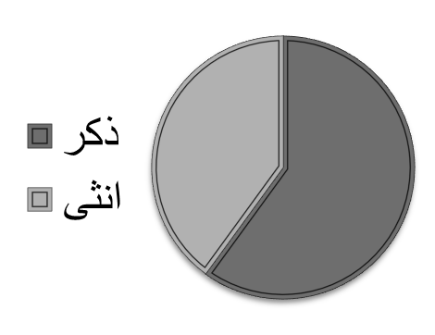
النوع
ذكر | انثى
30 | 20

Slide 3
الفئة العمرية
الفئة العمرية | العدد
0-5 | 2
5-10 | 0
10-15 | 0
15-20 | 0
20-25 | 2
25-30 | 2
30-35 | 4
35-40 | 4
40-45 | 5
45-50 | 3
50-55 | 5
55-60 | 2
60-65 | 10
65-70 | 5
70-أكثر | 6

Slide 4
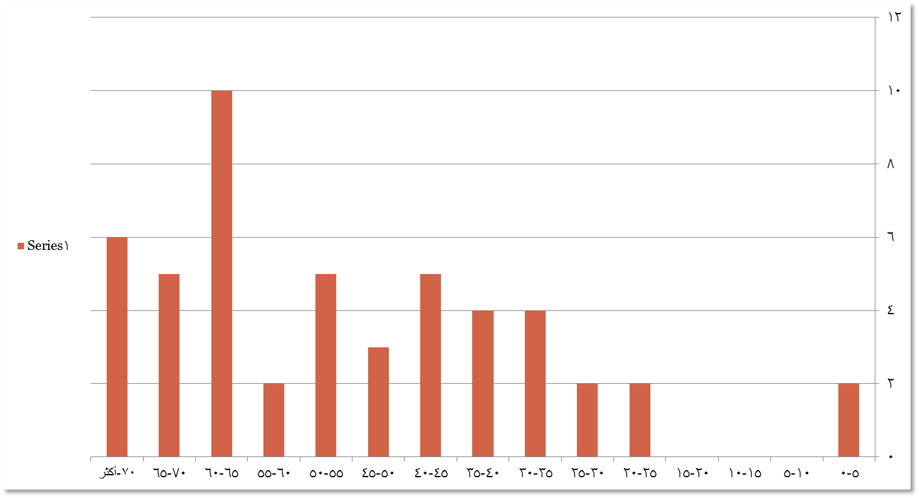
الفئة العمرية

Slide 5
معاملات الاطباء
المعاملات | العدد
مهينة وقاسية | 0
غير مهينة لكنها قاسية | 2
معاملات جافة | 4
معاملات عادية | 21
معاملات حسنة | 14
بها رحمة وإحترام للمريض | 5
غضب وثورة | 4

Slide 6
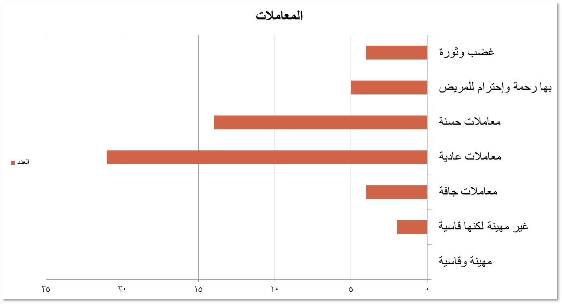
معاملات الاطباء

Slide 7
معاملات التمريض
معاملات التمريض
المعاملات | العدد
مهينة وقاسية | 4
غير مهينة لكنها قاسية | 1
معاملات جافة | 3
معاملات عادية | 17
معاملات حسنة | 18
بها رحمة وإحترام للمريض | 3
غضب وثورة | 4

Slide 8
معاملات التمريض

Slide 9
معاملات الموظفين
معاملات التمريض
المعاملات | العدد
مهينة وقاسية | 4
غير مهينة لكنها قاسية | 1
معاملات جافة | 3
معاملات عادية | 17
معاملات حسنة | 18
بها رحمة وإحترام للمريض | 3
غضب وثورة | 4

Slide 10
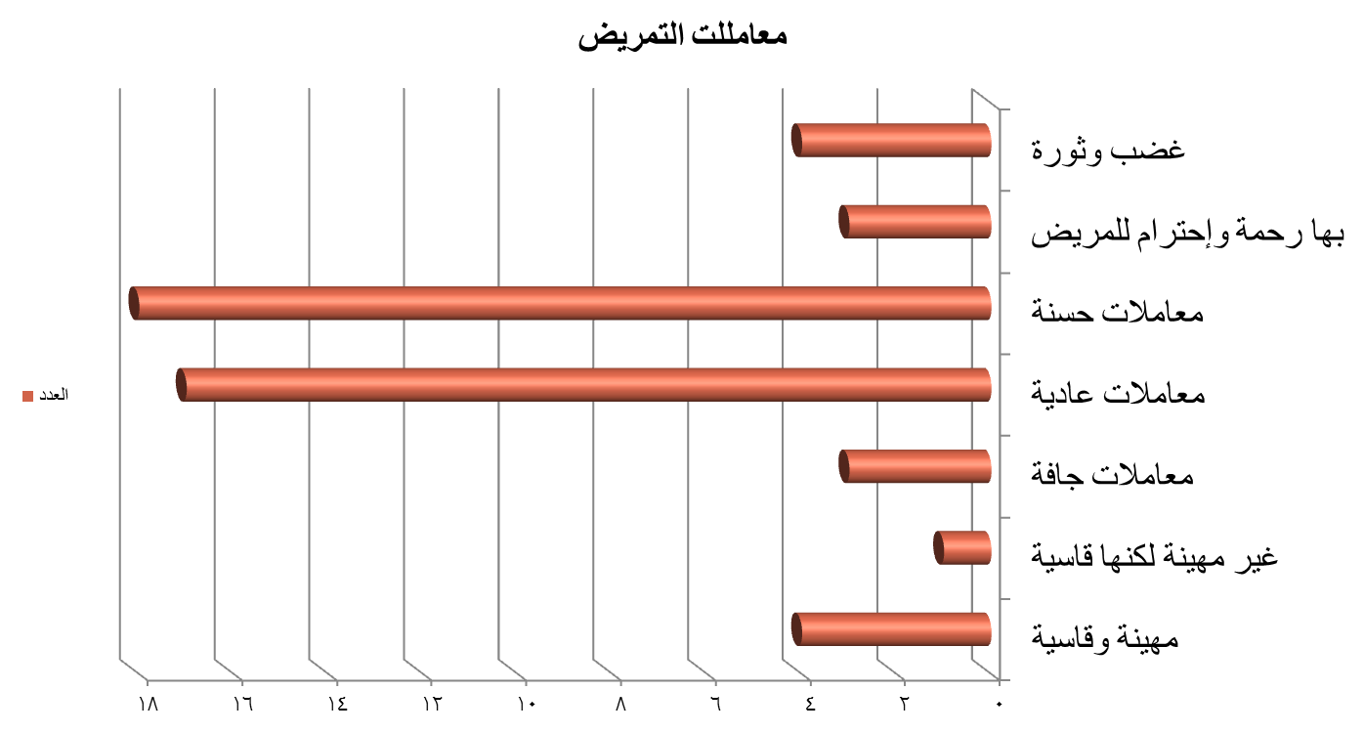
معاملات الموظفين

Slide 11
معاملات العمال
المعاملات | العدد
مهينة وقاسية | 0
غير مهينة لكنها قاسية | 0
معاملات جافة | 0
معاملات عادية | 18
معاملات حسنة | 15
بها رحمة وإحترام للمريض | 3
لا توجد معاملة | 10
غضب وثورة | 4

Slide 12
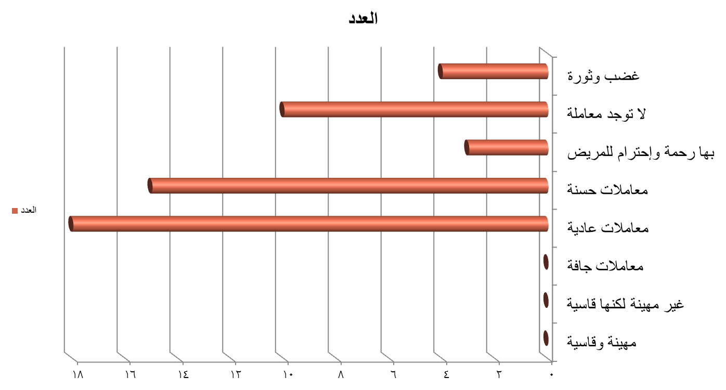
معاملات العمال

Slide 13
قرب المكان من سكن الحالة وجودة الموقع المكانى
الفئة | العدد
قريب وجيد | 41
بعيد وجيد | 5
غضب وثورة | 4

Slide 14
قرب المكان من سكن الحالة وجودة الموقع المكانى
5 حالات ذكرو ان المكان بعيد بالنسبة لسكنهم
وطلبوا وجود وحدات ببورفؤاد والزهور

Slide 15
المظهر العام للعيادة
الفئة | العدد
سيئة | 0
مقبولة | 9
جيدة | 13
جيد جدا | 15
ممتازة | 9
غضب وثورة | 4

Slide 16
المظهر العام للعيادة

Slide 17
النظافة
الفئة | العدد
لا توجد | 0
سيئة | 0
مقبولة | 6
جيدة | 14
جيد جدا | 17
ممتازة | 9
غضب وثورة | 4

Slide 18
النظافة

Slide 19
التحاليل
مدى دقة التحاليل | العدد
لا توجد | 0
غير صحيحة دائما | 3
غير صحيحة احيانا | 2
غير صحيحة نادرا | 4
دقيقة جدا | 12
توازى المعامل الخارجية | 5
لم اجربها | 20
غضب وثورة | 4

Slide 20
التحاليل

Slide 21
فاعلية الدواء
مدى فاعلية الدواء | العدد
غير فعال ويسبب متاعب | 11
غير فعال ولا يسبب متاعب | 6
قليل الفاعلية | 6
فعال | 18
شديد الفاعلية | 2
يوازى الدواء الخارجى | 0
غير مجرب | 3
غضب وثورة | 4

Slide 22
فاعلية الدواء

Slide 23
إجراءات صرف الدواء
إجراءات صرف الدواء | العدد
زحام شديد امام الشباك ولا احد يعرفنى كيفية تناول الدواء والمعاملة سيئة | 2
زحام بسيط امام الشباك ولا احد يعرفنى كيفية تناول الدواء والمعاملة سيئة | 7
لا يوجد زحام امام الشباك ولا احد يعرفنى كيفية تناول الدواء والمعاملة سيئة | 1
لا يوجد زحام امام الشباك ولا احد يعرفنى كيفية تناول الدواء والمعاملة حسنة | 7
لا يوجد زحام امام الشباك ويعرفونى كيفية تناول الدواء والمعاملة سيئة | 1
لا يوجد زحام امام الشباك ويعرفونى كيفية تناول الدواء والمعاملة حسنة | 28
غضب وثورة | 4

Slide 24
إجراءات صرف الدواء

